Slide 1
Git Grundlagen (Windows)
Ein kostenloses Versionskontroll-System

Slide 2
Agenda
Was ist Git?
Übungs-Git einrichten
Einstellungen
Basisoperationen

Slide 3


Was ist Git?
Versionskontrolle
frei / Open Source (GPL2)
initiiert 2005 von Linus Torvalds
für Linux Kernel
bis dato BitKeeper
Provider: Github
Notes:
Git ist ein System, welches das Konzept von Versionskontrolle technisch umsetzt.
Aufgrund einer Lizenzänderung von BitKeeper (wurde in ein kommerzielles Tool umgewandelt) entwickelte Linus Torvalds, der Erfinder von Linux, sein eigenes System.
Eine andere bekannte, kostenlose Alternative wäre Subversion (SVN).
Allerdings gibt es für Git einen Provider, bei dem man seine Projekte kostenlos ablegen kann: Github.
Dieser Provider ist vermutlich auch der Grund für die hohe Akzeptanz von Git.
Logos: oben Git, unten die Github Octocat

Slide 4
Was ist Git?
Architekturen
server
BOGY
zum Üben
server
server
server
developer
developer
developer
developer
developer
developer
developer
Lokal
Client-Server
Hierarchisch
Notes:
Git kann lokal auf der eigenen Festplatte betrieben werden, was nur ein einziges Verzeichnis erfordert. Diese Variante werden wir für die Übungen in dieser Präsentation verwenden.
Für das eigentliche BOGY verwenden wir die mittlere Variante mit Github als Provider.
Das Hierarchische Modell wird bei sehr großen Software-Paketen verwendet, beispielsweise bei Linux.
Die Pakete können jeweils einzeln entwickelt werden, das ganze Betriebssystem holt sich dann die Pakete aus den Servern und nicht von den Entwicklern.
Auf die lokale und die hierarchische Variante wird in dieser Präsentation nicht weiter eingegangen.

Slide 5
Was ist Git?
Unterschied zu anderen VCS
server
server
alles
alles
developer
developer
developer
developer
Teil
Teil
alles
alles
SourceSafe / TFS / SVN
Git
Notes:
Bei SourceSafe, TFS und SVN hat nur der Server alle Daten gespeichert, d.h. den Trunk und alle Branches.
Die Clients haben jeweils nur einen Teil davon auf Platte, nämlich nur den Trunk oder nur einen Branch.
Dadurch ergeben sich mindestens 2 Nachteile:
Geht das Server Repository verloren oder wird kompromittiert, kann nicht mehr alles wiederhergestellt werden.
Es kann nicht uneingeschränkt offline gearbeitet werden, z.B. wenn ein weiterer Branch vom Server angefordert werden muss.
Git behebt diese beiden Probleme, indem jeweils das komplette Repository an alle Clients verteilt wird.
Theoretisch genügt eine Kopie von irgendeinem Entwickler, um den Server wiederherzustellen.
Zudem kann jeder Entwickler jederzeit offline branchen, switchen und mergen.

Slide 6
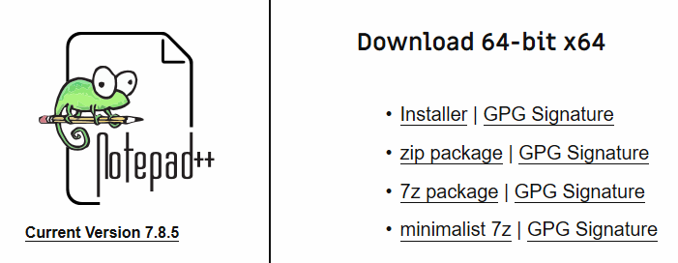
Installation für Windows
Editor für Commit Nachrichten: Notepad++
https://notepad-plus-plus.org/downloads/
Notes:
Auf neueren Versionen von Raspbian ist git schon installiert.

Slide 7
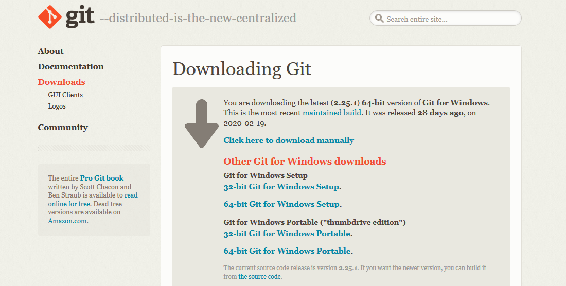
Übungs-Git einrichten
Git SCM
https://git-scm.com/download/win
Notes:
Auf neueren Versionen von Raspbian ist git schon installiert.

Slide 8
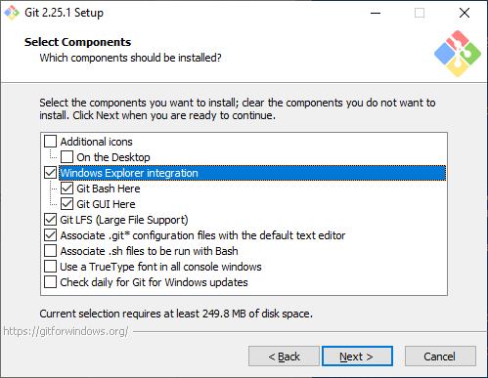
Übungs-Git einrichten
Notes:
Auf neueren Versionen von Raspbian ist git schon installiert.

Slide 9
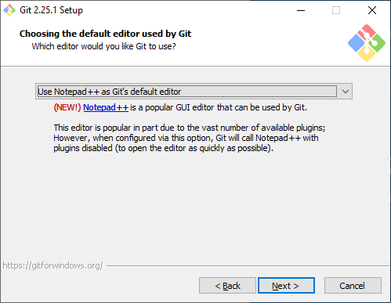
Übungs-Git einrichten
Notes:
Auf neueren Versionen von Raspbian ist git schon installiert.

Slide 10
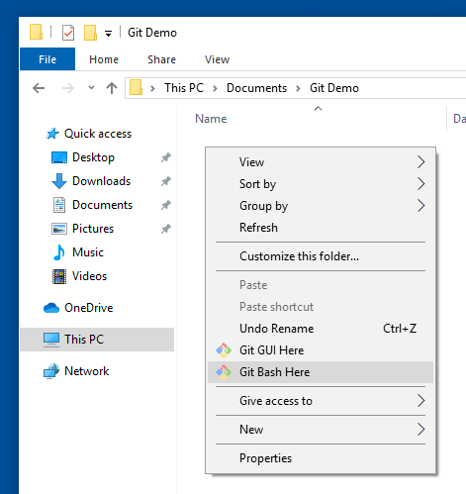
Übungs-Git einrichten
Leeren Ordner anlegen
Rechtsklick: Git Bash here

Slide 11
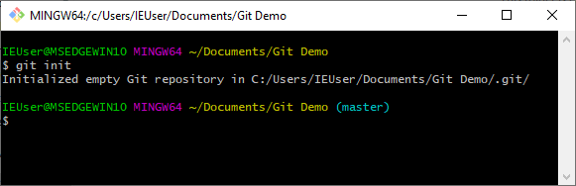
Übungs-Git einrichten
git init

Slide 12
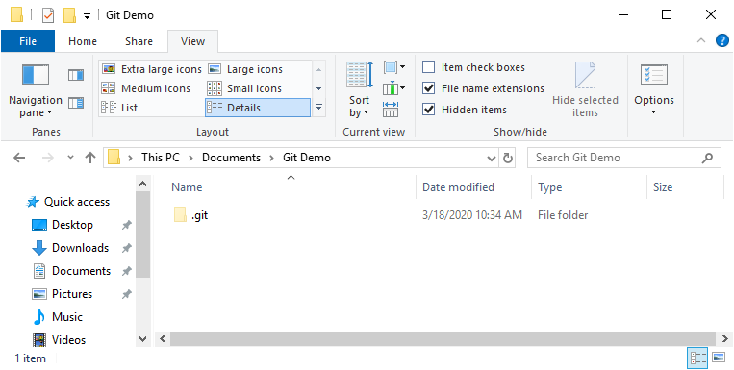


Übungs-Git einrichten
History + Stage
Arbeitsverzeichnis; Working directory
(working folder; local workspace)
Notes:
Mit git init ist in diesem Verzeichnis ein "Server-Repository" entstanden, das die ganze History enthält sowie die Stage (dieser Begriff wird später geklärt).
Dieser Server-Anteil befindet sich im versteckten Verzeichnis .git. Dieses Verzeichnis sollte natürlich nicht gelöscht werden
Gleichzeitig dient das Verzeichnis als Client-Verzeichnis (TFS: local workspace; VSS: Working folder)
SVN funktioniert hier ähnlich: es legt ein .svn Verzeichnis an. Allerdings enthält das Verzeichnis bei SVN nicht so viele Informationen wie bei Git.

Slide 13
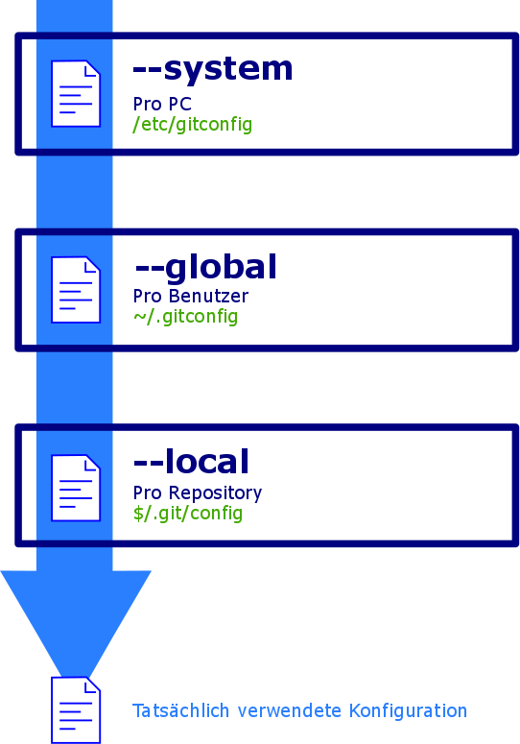
Einstellungen
die spezifischste Einstellung gewinnt
Notes:
Einstellungen für Git lassen sich auf 3 Ebenen vornehmen:
Einstellungen oder Vorschläge, die für alle Benutzer gelten sollen, lassen sich auf PC-Ebene vornehmen
Einstellungen, die für alle Repositories eines Benutzers gelten sollen, lassen sich auf "globaler" Ebene setzen
Einstellungen, die nur für ein einziges Repository gelten, können "lokal" vorgenommen werden
In Summe gilt die Einstellung, die dem betroffenen Repository am nächsten ist.
Konfigurationsdateien sind:
system: /etc/gitconfig
global: ~/.gitconfig
lokal: $/.git/config ($/ kennzeichnet den Pfad des Repositories)

Slide 14
Einstellungen
Einstellungen vornehmen und löschen
git config --<scope> <key> <value>
git config --<scope> --unset <key>
Einstellungen einsehen
git config --list
git config --list --<scope>
Notes:
Einzelne Einstellungen lassen sich mit git config --get <key> abfragen.
Der Value darf nur aus einem einzigen Wert bestehen. Bei durch Leerzeichen geteilten Zeichenfolgen müssen doppelte Anführungszeichen verwendet werden.
Kommen dann Anführungszeichen im Wert vor, müssen diese zusätzlich mit Backslash escaped werden.

Slide 15
Einstellungen
Welche Einstellungen gibt es schon?
git config --list
→ Notepad++ müsste als Editor eingetragen sein

Slide 16
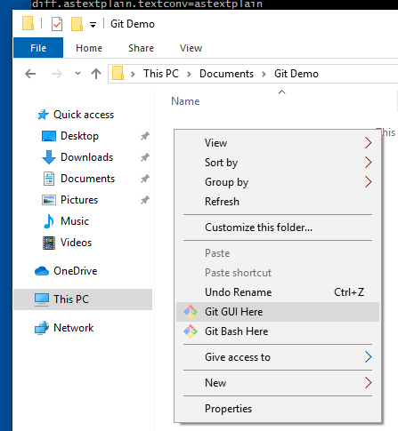
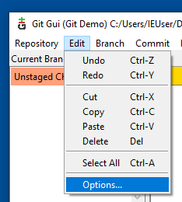
Einstellungen
Benutzername und Email
Rechtsklick auf Ordner: "Git GUI here"
Edit / Options

Slide 17
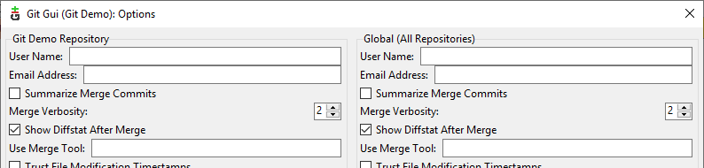
Einstellungen
Benutzername und Email
User Name
Email Address

Slide 18
Einstellungen
Welche Einstellungen gibt es jetzt?
git config --list
→ Benutzername und Email müssten eingetragen sein

Slide 19
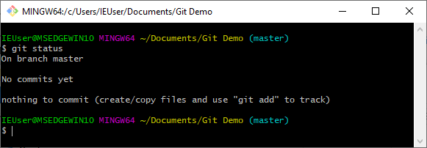
Basisoperationen
Zustand ermitteln
git status
Notes:
Mit git status wird angezeigt, was alles im Repository verändert wurde.
Die Ausgabe hängt stark davon ab, welche Dateien man gelöscht, geändert oder hinzugefügt ab und welche git Befehle man vorher durchgeführt hat.
Im Anfangszustand gibt es keine durchzuführenden Aktionen.

Slide 20
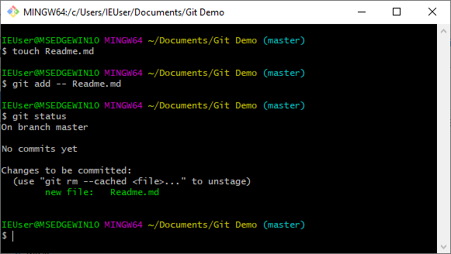
Basisoperationen
Dateiinhalt für Commit kopieren
git add -- <Datei>
anders als SourceSafe
und anders als bei SVN
Notes:
Um eine Datei samt Inhalt für einen Commit vorzusehen, wird git add verwendet.
Dieses Hinzufügen erzeugt eine Kopie in der Stage, die nur ein einmaliges Rückgängigmachen erlaubt.
Für den Platzhalter <Datei> können auch mehrere Dateien hintereinander angegeben werden oder . für das ganze aktuelle Verzeichnis. Dies gilt auch für die meisten anderen Befehle, bei denen Dateien angegeben werden können und wird in Zukunft nicht mehr erwähnt.
Das doppelte Minus kann u.U. weggelassen werden. Sicherer ist die Verwendung mit --, da es dann nicht zu Konflikten mit speziellen Dateinamen, Branchnamen oder weiteren Kommandozeilenparametern kommen kann. Diese Sicherheit wird auch in zukünftigen Befehlen beibehalten.
Das gilt übrigens nicht nur für Git, sondern auch für viele andere Linux Befehle, z.B. touch oder rm.
Um eine Datei namens -- anzulegen und wieder zu löschen, sind folgende Befehle nötig:
touch -- --
rm -- --
Anders als bei SourceSafe ist die Datei noch nicht in der echten History, also noch nicht eingecheckt.
Beim Drag'n'Drop nach SourceSafe wird die Datei nicht nur zum Hinzufügen vorgemerkt, sondern der Inhalt auch gleich versioniert.
Bei der SVN-Aktion "Add" wird nur die Datei selbst für den Commit vorgemerkt, der Inhalt hat noch keine Möglichkeit für ein Undo.

Slide 21
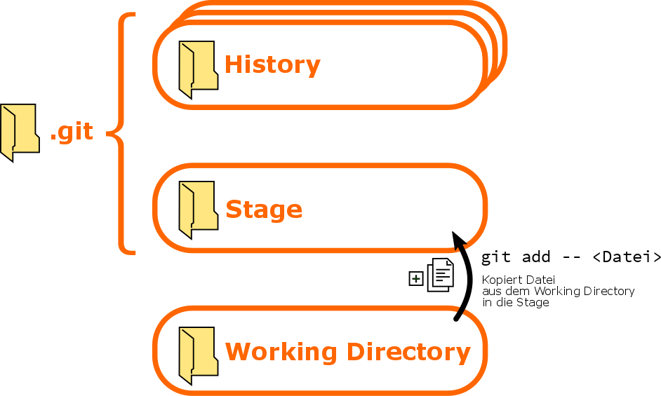
Basisoperationen
Statemachine für
git add -- <Datei>
Notes:
Bei Git gibt es drei lokale Verzeichnisse:
Working Directory: das tatsächliche Verzeichnis im Explorer
Stage: ein "virtuelles" Verzeichnis für Dinge, die in den Commit einfließen sollen
History: ein virtuelles Verzeichnis von Dingen, die committed worden sind
Die Stage enthält jeweils eine einzelne Kopie der Dateien, die History enthält mehrere Kopien in unterschiedlichen Versionen.
Technisch sind die Stage und die History im versteckten .git Verzeichnis auf der Platte versteckt.
Stage wird auch manchmal als Index oder Cache bezeichnet.

Slide 22
Basisoperationen
echo "Hallo" > test.txt
git status
git add -- test.txt
git status

Slide 23
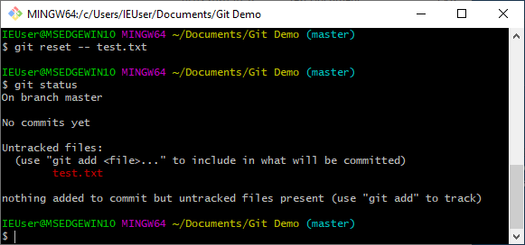
Basisoperationen
Datei aus dem Stage löschen
git reset -- <Datei>
Notes:
Um die Datei vom Commit zu entfernen wird git reset oder git rm --cached verwendet.
Mit diesem Befehl bleiben etwaige lokale Änderungen erhalten.
Anders als bei git add wird bei fehlendem Dateinamen automatisch angenommen, dass alle Dateien gelöscht werden sollen. Ein Punkt ist nicht erforderlich.

Slide 24
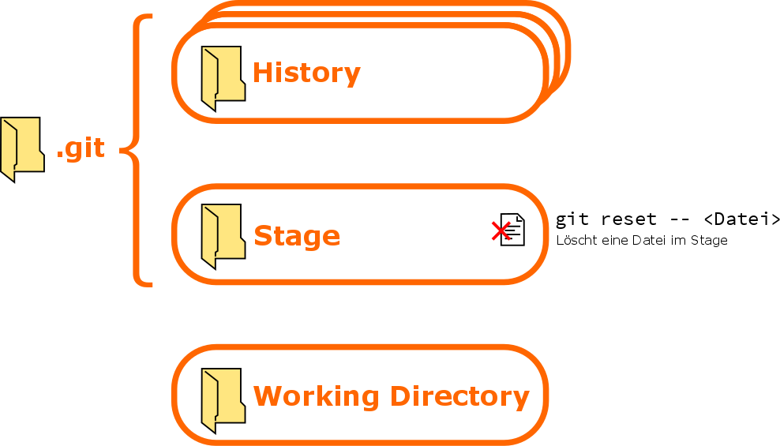
Basisoperationen
Statemachine für
git reset -- <Datei>

Slide 25
Basisoperationen
echo "neu" > test.txt
git status
git reset -- test.txt
git status

Slide 26
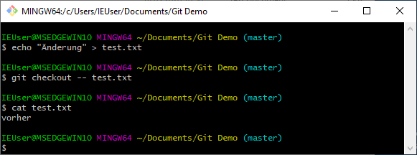
Basisoperationen
Dateiinhalt zurücksetzen
git checkout -- <Datei>
Achtung Begriff!
Notes:
Um eine lokale Änderungen (im Working Directory) rückgängig zu machen wird der Befehl git checkout verwendet.
Er kopiert die Inhalte
entweder aus der Stage (falls vorhanden)
oder aus der History
zurück ins Working Directory.

Slide 27
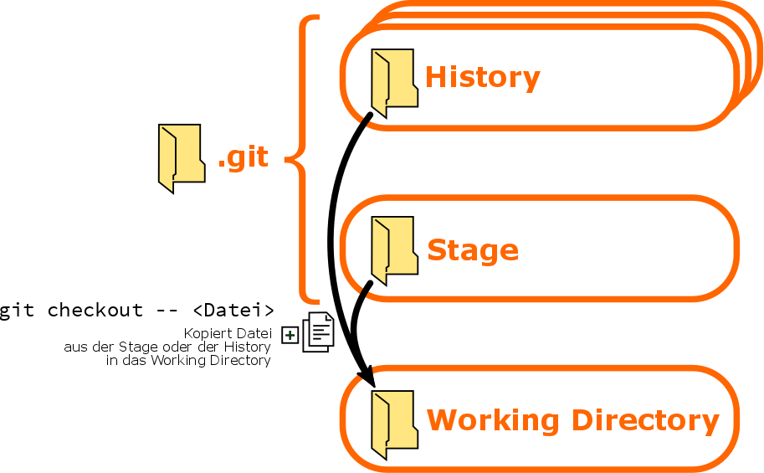
Basisoperationen
Statemachine für
git checkout -- <Datei>

Slide 28
Basisoperationen
echo "Hallo" > test.txt
git add -- test.txt
git status
echo "neu" > test.txt
cat test.txt
git checkout -- test.txt
cat test.txt

Slide 29
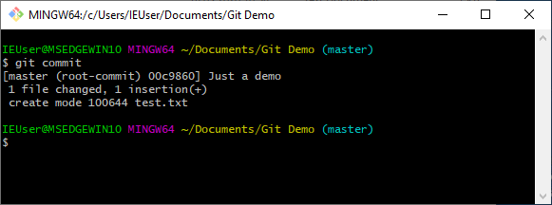
Basisoperationen
Dateiinhalte versionieren
git commit
Email erforderlich
Username erforderlich
Beschreibung erforderlich
Notes:
Das echte Versionieren, d.h. das Einspielen der Dateiinhalte aus der Stage in die History erfolgt mit git commit.
Das Hinzufügen einer Datei per Drag'n'Drop in SourceSafe entspricht also zwei Operationen in Git: git add + git commit
Eine Beschreibung (Commit Message) ist erforderlich, ansonsten wird der Commit abgebrochen. Dazu wird entweder der Editor geöffnet oder die Nachricht mit --message angegeben.
Es ist auch möglich, einzelne Dateien zu committen. Die Syntax ist dann git commit -- <Datei>. Die Stage ist jedoch genau dazu da, den Commit vorzubereiten, d.h. alle nötigen Dateien zu sammeln. Von daher ist es nicht empfehlenswert, die Syntax für einzelne Dateien zu verwenden.

Slide 30
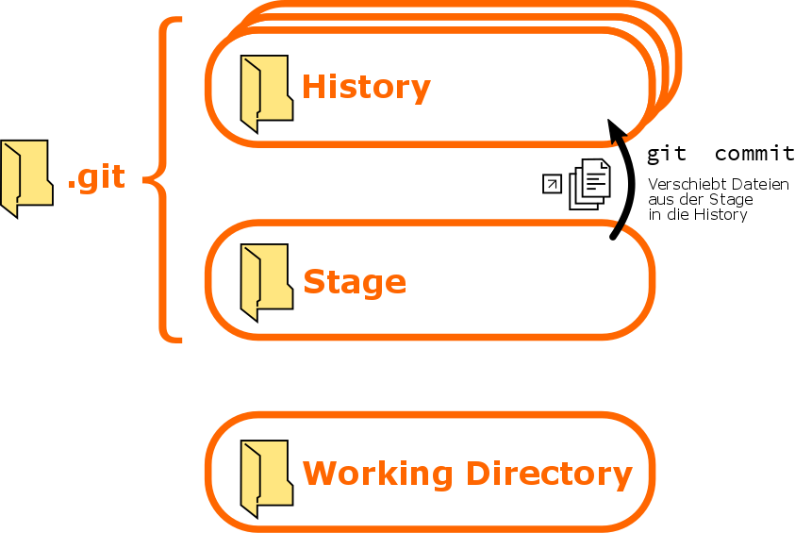
Basisoperationen
Statemachine für
git commit
Notes:
Beim Commit handelt es sich um eine Verschiebeoperation. D.h. die Inhalte sind danach aus der Stage entfernt.

Slide 31
Basisoperationen
echo "A" > test.txt
git status
git add -- test.txt
git status
git commit
git status

Slide 32
Basisoperationen
echo "B" > test.txt
git add -- test.txt
echo "C" > test.txt
git commit
Was wird in die History übertragen?

Slide 33
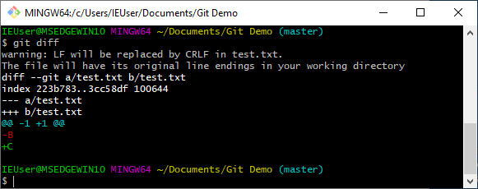
Basisoperationen
Unterschiede anzeigen
git diff
Notes:
Die Unterschiede zwischen Working Directory und Stage werden mit git diff angezeigt.
Die Ausgabe erfolgt im Linux typischen Diff-Stil.

Slide 34
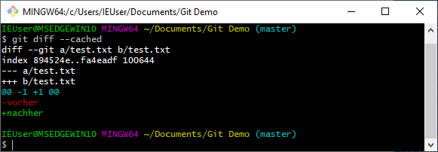
Basisoperationen
Unterschiede anzeigen
git diff --cached
Notes:
Um stattdessen die Unterschiede zwischen Stage und History anzuzeigen, kann mit git diff --cached gearbeitet werden.
Optional kann unter Angabe einer Datei auch nur diese eine Datei verglichen werden.

Slide 35
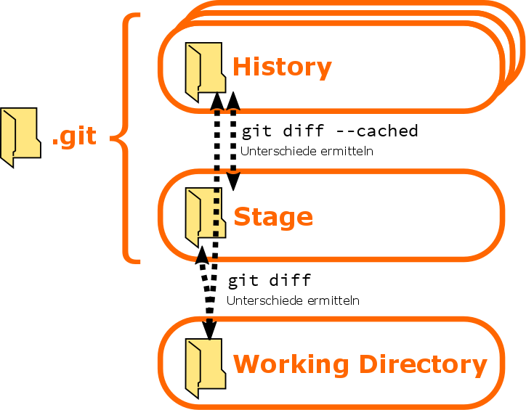
Basisoperationen
Statemachine für
git diff
git diff --cached

Slide 36
Basisoperationen
echo "D" > test.txt
git add -- test.txt
git commit
echo "E" > test.txt
git add -- test.txt
echo "F" > test.txt
git diff
git diff --cached

Slide 37
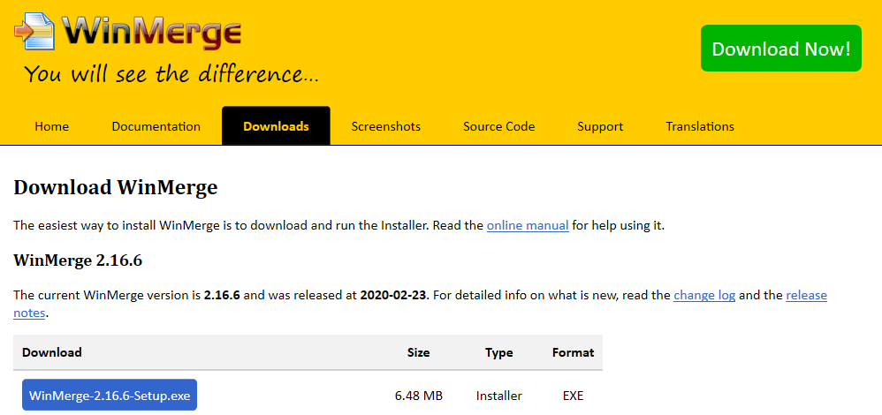
Basisoperationen
Unterschiede grafisch anzeigen
Winmerge: https://winmerge.org/downloads/?lang=en
Notes:
Winmerge ist ein kostenloses grafisches Tool, das Unterschiede anzeigen kann.

Slide 38
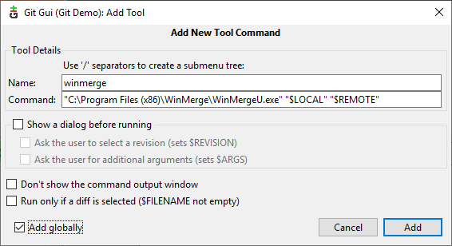
Basisoperationen
Git GUI: Tools / Add
Notes:
Um Winmerge zu benutzen, muss es Git bekannt gemacht werden

Slide 39
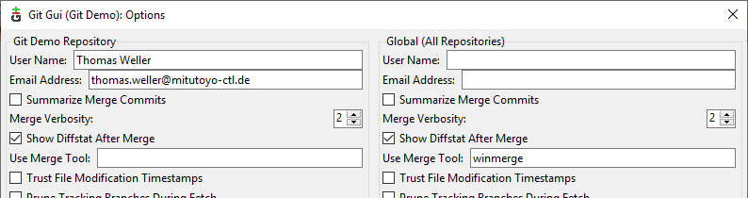
Basisoperationen
Git GUI: Edit / Options
Notes:
Um Winmerge zu benutzen, muss es Git bekannt gemacht werden

Slide 40
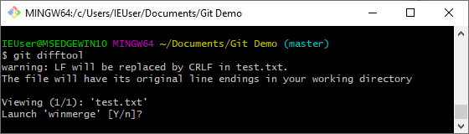
Basisoperationen
Unterschiede grafisch anzeigen
git difftool
Notes:
Der normale Befehl zeigt Unterschiede zwischen Working Directory und Stage.

Slide 41
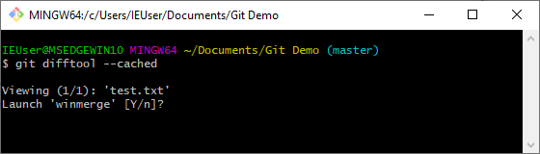
Basisoperationen
Unterschiede grafisch anzeigen
git difftool --cached
Notes:
Wie beim Diff auch, kann die grafische Oberfläche auch Unterschiede zwischen Stage und History anzeigen.

Slide 42
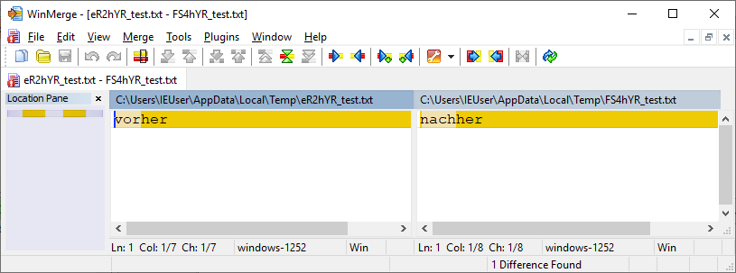
Basisoperationen
Unterschiede grafisch anzeigen
Notes:
Bei git difftool wird das eingestellte Diff-Programm gestartet. In unserem Beispiel WinMerge.

Slide 43
Basisoperationen
git difftool
git difftool --cached

Slide 44
Zusammenfassung
Was ist Git?
Moderne Versionskontrolle
Übungs-Git einrichten
git init
Einstellungen
git config

Slide 45
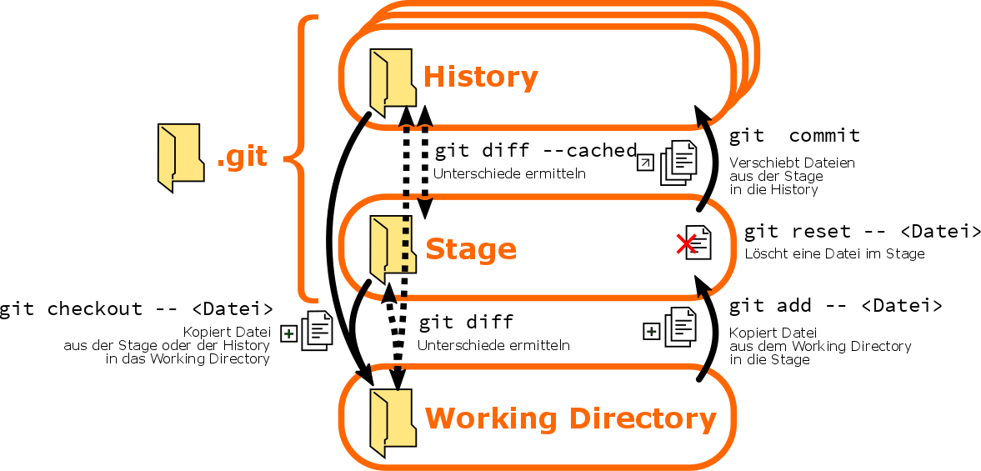
Zusammenfassung
lokale Operationen
Notes:
Hier die Zusammenfassung aller bisher besprochenen Befehle du deren Auswirkung auf Dateien.
Noch nicht besprochen wurden die Befehle zum Arbeiten auf Serverseite: git push und git pull.

Slide 46
Zusammenfassung
Basisoperationen
git status
git add
git reset
git checkout
git commit
git diff
git difftool

Slide 47
Zusammenfassung
Es fehlt noch
git clone
git push
git pull
Verwendung von Git in PyCharm
Notes:
Die Befehle, um über einen Server miteinander zusammenzuarbeiten bringen wir Euch dann in der BOGY-Woche bei, wenn wir auch wirklich Zugriff auf den Server brauchen.

Slide 48
Fragen

